Slide 1
КУРСОВАЯ РАБОТА
ПРОФЕССИОНАЛЬНОЕ ОБРАЗОВАТЕЛЬНОЕ УЧРЕЖДЕНИЕ
«МЕЖДУНАРОДНЫЙ КОЛЛЕДЖ «ПОЛИГЛОТ»
Тема: «Проектирование приложения «Инженерный калькулятор»»
Студент: Рябцев Максим Александрович _
Специальность: Программирование в компьютерных системах
Группа 4 ПКС
Руководитель: Кубанова Джамиля Аубекировна _

Slide 2
ОСНОВНЫЕ ПОНЯТИЯ
Калькулятор — электронное вычислительное устройство для выполнения операций над числами или алгебраическими формулами.
Калькулятор заменил механические вычислительные устройства, такие, как абаки, счёты, логарифмические линейки, механические или электромеханические арифмометры, а также математические таблицы
Object Pascal – это строго типизированный язык высокого уровня, который поддерживает структурное и объектно-ориентированное проектирование. Преимущество языка состоит из легко читаемого кода, быстрой компиляции, и использования нескольких модульных файлов для модульного программирования.

Slide 3
ЦЕЛЬ И ЗАДАЧИ РАБОТЫ
Цель работы – разработать приложение, «Инженерный калькулятор», следовательно в данной курсовой работе мы рассмотрим подробный процесс создания приложения используя форму и пользуясь базовыми знаниями Object Pascal.
Достижение указанной цели осуществлялось путем решения следующих основных задач:
Понятия основных аспектов задачи;
Создание визуальной модели;
Разработка программного кода основываясь на уже изученных знаниях языка Object Pascal.

Slide 4
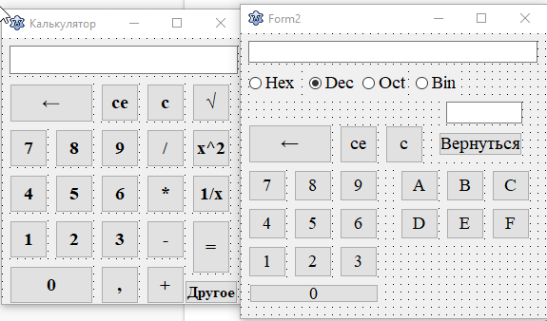
СОЗДАНИЕ ВИЗУАЛЬНОЙ МОДЕЛИ
После создания проекта, автоматически создается одна форма и открывается так называемое «Окно формы» и на нём будем расставлять наши объекты. В панели инструментов выбираем объекты и перетаскиваем их на форму. Таким образом создаем две формы, под каждый режим работы приложения.
Рисунок 1 – «Визуальная модель приложения»

Slide 5
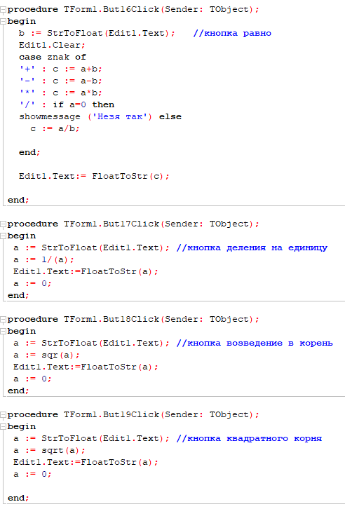
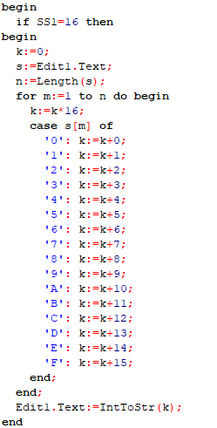
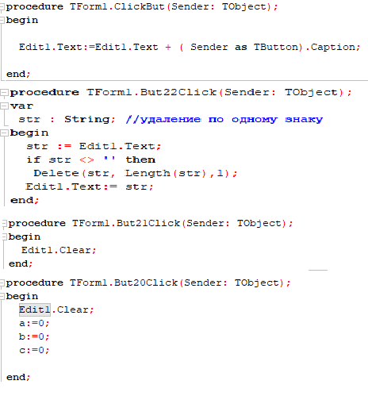
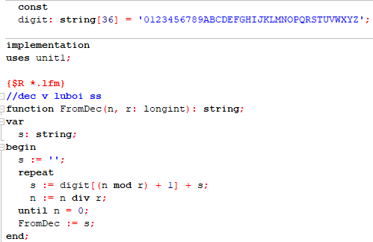
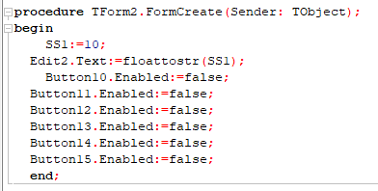
ПРОЦЕСС РАЗРАБОТКИ ПРОГРАММНОГО КОДА

Slide 6
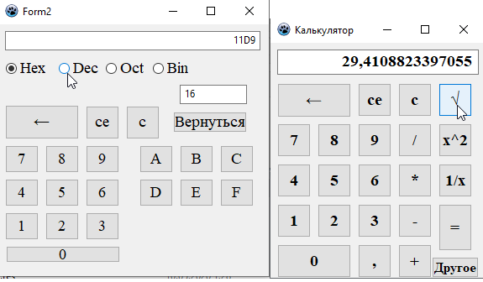
РЕЗУЛЬТАТ ГОТОВОГО ПРИЛОЖЕНИЯ

Slide 7
ЗАКЛЮЧЕНИЕ
В результате выполнения курсовой работы было разработано приложение «Инженерный калькулятор». Данное приложение было разработано и реализовано в свободной интегрированной среде разработки приложений Lazarus, на языке программирования Object Pascal
Были произведены следующие действия;
Создание визуальной модели;
Проектирование простого режима работы;
Проектирование режима работы с различными СС.
Данная курсовая работа позволила изучить особенности и закрепить базовые элементы языка Object Pascal, разобраться в нюансах поставленной задачи и ознакомиться с свободной интегрированной средой разработки приложений Lazarus.

Slide 8
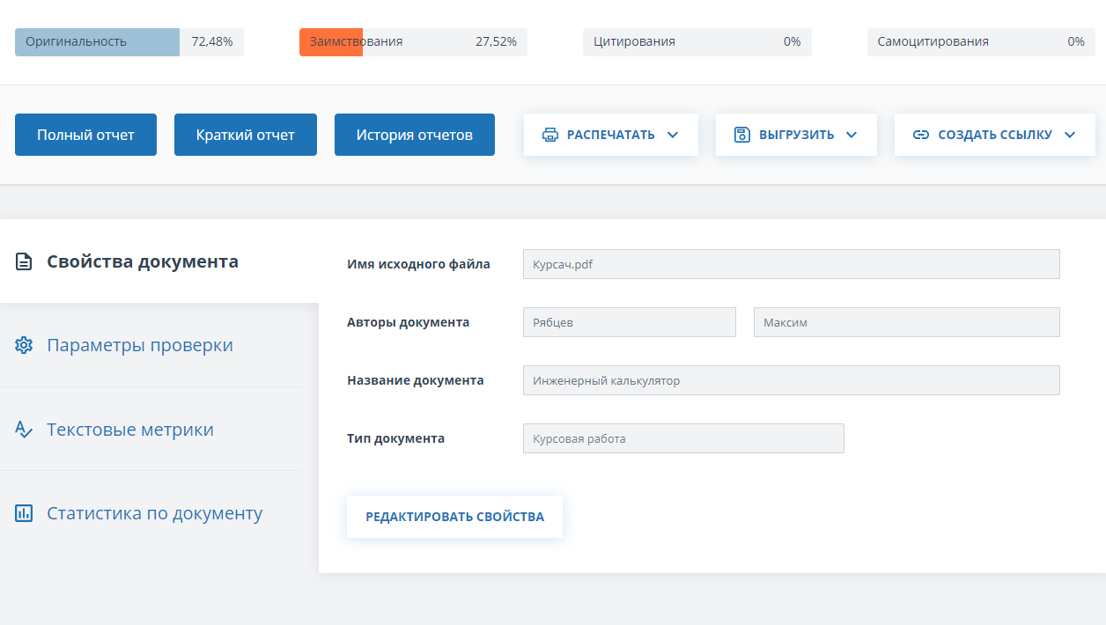
Антиплагиат

Slide 9
Спасибо за внимание!

